Slide 1
第14章 联轴器、离合器
§14-0 联轴器和离合器概述
§14-1 联轴器的种类和特性
§14-2 联轴器的选择
§14-3 离合器
§14-4 安全联轴器及安全离合器

Slide 2
14-0 联轴器和离合器概述
作用：主要用于将两根轴联接在一起，使它们一起旋
转，并传递扭矩，也可用作安全装置。
联轴器—用于将两轴联接在一起，机器运转时两轴不能分离，只有在机器停车时才可将两轴分离；
离合器—在机器运转过程中，可使两轴随时接合或分离的一种装置。 它可用来操纵机器传动的断续，以便进行变速或换向；
安全联轴器与离合器—机器工作时，若转矩超过规定值，即可自行断开或打滑,以保证机器中的主要零件不因过载而损坏；
特殊功用的联轴器与离合器—用于某些特殊要求处，如：在一定的回转方向或达到一定转速时,联轴器或离合器即可自动接合或分离等；

Slide 3
联轴器和离合器种类繁多，在选用标准件或自行设计时应考虑如下因素：
传递转矩大小
转速高低
扭转刚度变化
体积大小
缓冲吸振能力

Slide 4
14-1 联轴器的种类和特性
一、联轴器所联两轴的相对位移
联轴器所联接的两轴，由于制造及安装误差、承载后的变形以及温度变化的影响等，往往不能保证严格的对中，而是存在着某种程度的相对位移。这就要求设计联轴器时，要从结构上采取各种不同的措施，使之具有适应一定范围的相对位移的性能。
x
y
径向
轴向
x
y
α
α
角度
综合

Slide 5
二、 联轴器的分类
套筒联轴器
刚性联轴器
凸缘联轴器
齿式联轴器
夹壳联轴器
联轴器
十字滑块联轴器
无弹性元件联轴器
滑块联轴器
万向联轴器
滚子链联轴器
挠性联轴器
弹性套柱销联轴器
弹性柱销联轴器
有弹性元件联轴器
梅花形弹性联轴器
轮胎联轴器
膜片联轴器
星形弹性联轴器

Slide 6
（一）刚性联轴器
1、套筒联轴器
结构：用一个套筒通过键将两轴联接在一起。用紧定螺钉来实
现轴向固定。
半圆键
潘存云教授研制
型式：
普通平键
套筒联轴器
特点：结构简单、使用方便、传递
扭矩较大，但不能缓冲减振。
潘存云教授研制
应用：用于载荷较平稳的两轴联接。

Slide 7
2. 夹壳联轴器
结构：将套筒做成剖分夹壳结构，通过拧紧螺栓产生的预紧力使两夹壳与轴联接，并依靠键以及夹壳与轴表面之间的摩擦力来传递扭矩。有一个剖分式对中环。
夹壳联轴器
潘存云教授研制
潘存云教授研制
特点：无需沿轴向移动即可方便装拆，但不能联接直径不同的两轴，外形复杂且不易平衡，高速旋转时会产生离心力。
应用：用于低速传动轴，常用于垂直传动轴的联接。

Slide 8
3. 凸缘联轴器
结构：半联轴器通过键与轴相联，用螺栓将两个半联轴器的凸缘联接在一起。
普通凸缘联轴器
---靠铰制孔螺栓对中。
型式：
有对中榫的凸缘联轴器
---靠榫头对中。
铰制孔螺栓
普通螺栓
对中榫
潘存云教授研制
潘存云教授研制
普通凸缘联轴器

Slide 9
制造与安装要求：半联轴器的凸缘端面应与轴线垂直，安装时应使两轴精确对中。
材料：一般用灰铸铁或碳钢、当重载或 v≥30 m/s时，用铸钢或锻钢 。
优点：结构简单、成本低、使用方便、传递扭矩较大；
缺点：不能缓冲减振，且对轴的对中性要求高。
90˚
潘存云教授研制
应用：用于转速低、无冲击、轴的刚性大、对中性较好时的两轴联接 。

Slide 10
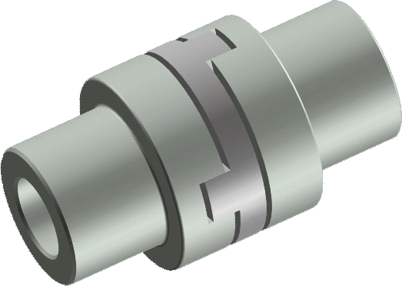
（二）无弹性元件的挠性联轴器
1、十字滑块联轴器
结构：两个端面开有径向凹槽的半联轴器；两端各具有凸牙的中间盘，且两端凸牙互相垂直，嵌入凹槽中，构成移动副。
工作原理：当两轴存在不对中和偏斜时，中间盘将在凹槽内滑动。
y
潘存云教授研制
潘存云教授研制
α

Slide 11
1. 十字滑块联轴器
优缺点：结构简单、制造容易。滑块因偏心产生离心力和磨损，并给轴和轴承带来附加动载荷。因此选用时应注意其工作转速不得大于规定值。
适用范围：α≤30’，y≤0.04d，v≤250 r/min ，轴的刚度较大，无剧烈冲击处。

Slide 12
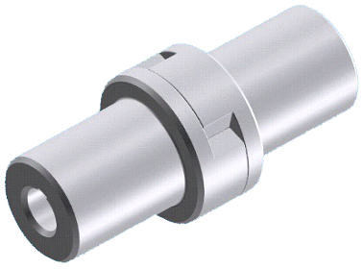
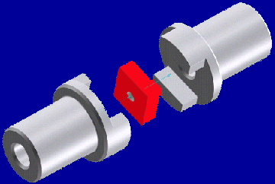
2. 滑块联轴器
结构：与十字滑块联轴器结构相似，只是沟槽很宽，中间为不带凸牙的方形滑块，其材料为夹布胶木或尼龙。
工作特点：由于中间滑块质量小，且有弹性，故允许较高的极限转速。
优点：结构简单、尺寸紧凑。
应用：适用于小功率，高转速而无剧烈冲击的场合。

Slide 13
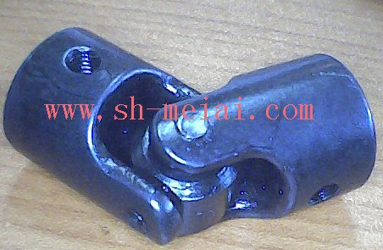
3. 十字轴式万向联轴器
作用：用于传递两相交轴之间的动力和运动，而且在传动过程中，两轴之间的夹角还可以改变。共轴、有夹角
应用：广泛应用于汽车、机床等机械传动系统中。
潘存云教授研制
单万向联轴器

Slide 14
结构特点：两传动轴末端各有一个叉形支架，用铰链与中间的“十字形”构件相联，“十字形”构件的中心位于两轴交点处，轴间角为
α=0~45˚
运动分析：
α
潘存云教授研制
两轴平均传动比为1，但瞬时传动比是动态变化的。即，主动轴角速度为常数时，从动轴的角速度并不是常数，而是在一定的范围内变化，从而产生附加动载荷。

Slide 15
双万向联轴器
将两个单万向联轴器串联使用，构成双万向联轴器。
安装要求：
为了消除从动轴变速转动的缺点，常
①主动、从动、中间三轴共面；
②主动轴、从动轴的轴线与中间轴的轴线之间的夹角应相等；
③中间轴两端的叉面应在同一平面内。
1
2
α
α
C
潘存云教授研制
1
α
C
2
α
Notes:
为了改善单万向联轴器传动中产生附加动载荷这种现象，常将十字轴式万向联轴器成对使用，但必须注意安装时的要求

Slide 16
小型双万向联轴器
结构如图所示，通常采用合金钢制造。
A
A
A
α
潘存云教授研制
潘存云教授研制
α
α
α
潘存云教授研制
A--A
A
A
A

Slide 17
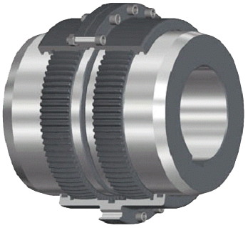
4. 齿式联轴器
结构：两个有内齿的外壳，两个有外齿的套筒，两者齿数相同，外齿做成球形齿顶的腰鼓齿。套筒与轴用键联接，两外壳用螺栓联接。两端密封，空腔内储存润滑油。
功用：能补偿轴不对中和偏斜。
工作范围：正常齿：α≤30’
腰鼓齿：α≤3˚
潘存云教授研制
潘存云教授研制
潘存云教授研制
α

Slide 18
优点：传递扭矩大、能补偿综合位移。
缺点：结构笨重、造价高。
应用：用于重型传动。
潘存云教授研制

Slide 19
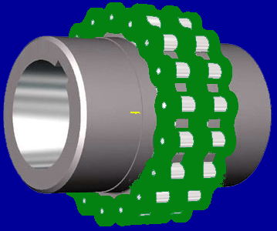
5. 滚子链联轴器
结构：利用一条公用的双排链条同时与两个齿数相同的并列链轮啮合来实现两半链轴器的联接。
潘存云教授研制
优点：结构简单、尺寸紧凑、质量小、装拆方便、维修容易、成本低廉，有一定的补偿性能和缓冲性能。
缺点：因链条的套筒与链轮之间存在间隙，不适于逆向传动和启动频繁或立式轴传动。同时受离心力的影响不适于高速传动。

Slide 20
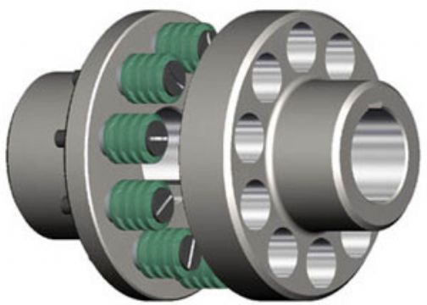
（三）有弹性元件的挠性联轴器
1、弹性套柱销联轴器
结构特点：外观与凸缘联轴器相似，用带橡胶弹性套的柱销联接两个半联轴器。
圆柱孔
潘存云教授研制
圆锥孔
c
A
预留间隙以补偿轴向位移。
预留安装空间以便与更换橡胶套

Slide 21
1、弹性套柱销联轴器
材料：弹性套的材料常用耐油橡胶；半联轴器的材料常用HT200，或35钢；柱销材料常用35号钢。
特点：制造容易，装拆方便，成本较低，但是弹性套容易磨损，寿命较短。适用于连接载荷平稳，需正反转或启动频繁的传递中小转矩的轴。

Slide 22
2. 弹性柱销联轴器
结构：用尼龙制成的柱销置于两个半联轴器凸缘的孔中。结
构简单，更换柱销方便。
两种柱销
尼龙销
特点：上述两种联轴器的动力通过弹性元件
传递，缓和冲击、吸收振动。能补偿
较大的轴向位移，并允许微量的径向
位移和角位移
挡板
潘存云教授研制
应用：适用于正反向变化多，
启动频繁的高速轴。
适用范围：-20˚≤t≤70˚，
v≤8000 r/min
销与挡板之间留有间隙
c
c

Slide 23
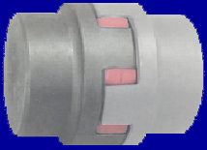
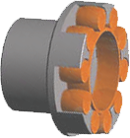
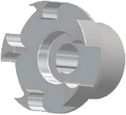
3. 梅花形弹性联轴器
结构：半联轴器与轴的配合可以做成圆柱形或圆锥形，中间的弹性元件形状似梅花，故得名。选用不同硬度的聚氨酯橡胶，铸形尼龙等材料制造。
A
A-A
潘存云教授研制
A
工作温度：-35~+80℃ ,传递扭矩：T=16~25000 N.M

Slide 24
4. 轮胎式联轴器
结构：中间为橡胶制成的轮胎环，用止退垫板与半联轴器联接。
特点：结构简单、易于变形。绝缘性
能好，运转时无噪声，允许较
大的综合位移。但径向尺寸较
大
潘存云教授研制
适用范围：
5˚≤α≤12˚， x≤0.02D
y≤0.01D， n≤5000 r/min
D
应用：适用于启动频繁、正反向运转、有冲击振动、有较大轴向位移、潮湿多尘的场合。
止退垫板
轮胎环

Slide 25
5.膜片联轴器
结构：弹性元件为多个环形金属薄片叠合而成的膜片组，膜片圆周上有若干个螺栓孔。用铰制孔螺栓交错间隔与半联轴器联接。
潘存云教授研制
潘存云教授研制

Slide 26
5. 膜片联轴器
特点：结构简单、弹性元件的联接之间没有间隙，不需要润滑，维护方便、质量小、对环境的适应性强。但扭转减振性能差。
应用：主要用于载荷平稳的高速传动。如直升机尾翼轴。

Slide 27
6. 星形弹性联轴器
结构：两个半联轴器上均制有凸牙，用橡胶等材料制成星形弹性元件，放置在两半联轴器的凸牙之间。工作时，星形弹性元件受压并传递扭矩。
应用范围：允许两轴的相对径向位移约为：0.2 mm，
偏角位移约为：1˚ 30’
潘存云教授研制
潘存云教授研制

Slide 28
14-2 联轴器的选择
一、联轴器类型的选择原则
转矩、转速、轴径、相对位移、工作环境、成本等
确定型号与规格
具体应考虑如下要求
选用原则：
1) 考虑传递转矩的大小、性质以及对缓冲减振要求
对大功率重载传动，宜选用齿轮联轴器；
严重冲击载荷或消除轴系扭转振动的传动，宜选用轮胎联轴器；

Slide 29
2) 考虑工作转速的高低和引起离心力的大小
对高速传动轴，宜选用平衡精度较高的膜片联轴器，不能选用存在偏心的滑块联轴器；
3) 两轴相对位移的大小和方向
安装调整两轴难以精确对中、或者工作中产生较大位移时，应选用挠性联轴器：
径向位移较大时：=> 滑块联轴器 ；
角位移较大，或两轴相交时： => 万向联轴器
4) 考虑可靠性和工作环境
由金属制成的不需要润滑的联轴器工作比较可靠；
需要润滑的联轴器，其性能易受润滑完善程度的影响，且可能污染环境；

Slide 30
含有橡胶等非金属元件的联轴器对温度、腐蚀介质、强光等比较敏感，而且容易老化。
5) 联轴器的制造、安装、维护和经济性
在满足使用要求的前提下，压选择装拆方便、维护简单、成本低廉的联轴器。
刚性联轴器不仅结构简单，而且装拆方便，可用于低速、刚性大的传动 ；
弹性联轴器具有较好的综合性能，广泛应用于一般的中、小传动。
6) 安全性要求
有安全保护要求的轴，应选用安全联轴器。

Slide 31
二、 计算联轴器的扭矩
计算转矩：
T_{ca}=K_{A}T
T为公称扭矩；
K_{A}为工作情况系数；见下页
表14-1 工作情况系数K_{A}
原动机 (K_{A})
工 作 机
电动机 多缸 双缸 单缸
汽轮机 内燃机 内燃机 内燃机
发电机、小型通风机、小型离心机 1.3 1.5 1.8 2.2
透平压缩机、木工机械、输送机 1.5 1.7 2.0 2.4
搅拌机、增压机、有飞轮的压缩机 1.7 1.9 2.2 2.6
织布机、水泥搅拌机、拖拉机 1.9 2.1 2.4 2.8
挖掘机、起重机、碎石机、造纸机械 2.3 2.5 2.8 3.2
压延机、重型初轧机、无飞轮活塞泵 3.1 3.3 3.6 4.0

Slide 32
三、 确定联轴器的型号
选型依据： T_{ca}≤ [T] ， 由相关标准确定型号；
四、 校核最大转速
被联接轴的转速n，不应超过联轴器许用的最高转速n_{max}，即：
n ≤ n_{max}
五、协调轴孔直径
被联接两轴的直径和形状（圆柱或圆锥）均可以不同，但必须使直径在所选联轴器型号规定的范围内，形状也应满足相应要求。
六、规定部件相应的安装精度
联轴器允许轴的相对位移偏差是有一定范围的，因此，必须保证轴及相应部件的安装精度。

Slide 33
７．进行必要的校核
选择联轴器的类型
联轴器除了要满足转矩和转速的要求外，必要时还应对联轴器中的零件进行承载能力校核，如对非金属元件的许用温度校核等。
计算联轴器的计算转矩
确定联轴器的型号
校核最大转矩
联轴器的选择流程 ：
潘存云教授研制
协调轴孔直径
规定部件相应的安装精度
进行必要的承载能力校核

Slide 34
14-3 离合器
作用：在机器运转过程中，使两轴随时接合或分离；用来操纵机器传动的断续，以便进行变速或换向；
一、离合器的分类
嵌入式
按其工作原理分
摩擦式
操纵式
按离合控制方法分
超越离合器
离心离合器
安全离合器
分类
自动式
机械离合器
电磁离合器
液压离合器
气压离合器
按操纵方式分

Slide 35
二、对离合器的基本要求
分离、接合迅速，平稳无冲击，分离彻底，动作准确可靠；
结构简单，重量轻，惯性小，外形尺寸小，工作安全，效率高；
接合元件耐磨性好，使用寿命长，散热条件好；
操纵方便省力，制造容易，调整维修方便。

Slide 36
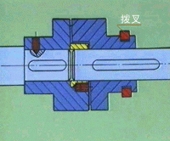
（一）牙嵌离合器
结构：由端面带牙的固定套筒、活动套筒、对中环组成。
工作原理：利用操纵杆移动滑环，实现两套筒的结合与分离。
固定套筒
活动套筒
主动轴
从动轴
对中环

Slide 37
三角形
----传递中小转矩、牙数为16~60
牙型
梯 形
----传递较大转矩、牙数为3~15
锯齿形
梯形牙可以补偿磨损后的牙侧间隙。
锯齿形只能单向工作。反转时具有较大的轴向分力，会迫使离合器自行分离。
制造要求：各牙应精确等分，以使载荷均匀分布。
30˚~40˚
60˚
2˚~8˚
2˚~8˚

Slide 38
承载能力：取决于牙面的挤压强度和齿根的弯曲强度:
特点：结构简单、外廓尺寸小、能传递较大的转矩。
材料：
低碳合金钢：20Cr 、 20MnB。
渗碳淬火后牙面硬度：56~62 HRC;
中碳合金钢：40Cr 、 45MnB。
表面淬火后牙面硬度：48~58 HRC;

Slide 39
（二）圆盘摩擦离合器
1) 单盘摩擦离合器
结构：由固定圆盘1、活动圆盘2、滑环组成。
工作原理：移动滑环，可实现两圆盘的结合与分离，靠摩擦力带动从动轴转动。
摩擦扭矩: T_{max} = F f R
优点：
在任何转速条件下两轴都可以进行结合；
F_{a}
R
3
F
3
过载时打滑，起保护作用；
结合平稳、冲击和振动小。
潘存云教授研制
缺点：
结合过程中不可避免出现
打滑，引起磨损和发热；
1
1
2
2
Notes:
圆盘式摩擦离合器是在主动摩擦盘转动时，由主、从动盘的接触面间产生的摩擦力矩来传递转矩的，有多盘式和单盘式两种

Slide 40
3) 多盘摩擦离合器
←三维动画
主动摩擦片
被动摩擦片
调整螺母
杠杆
滑环
潘存云教授研制
结构特点：
多个摩擦片叠加在一起；
工作原理：
移动滑环，通过杠杆作用，压紧或放松摩擦片，来实现两轴的结合与分离。
潘存云教授研制

Slide 41
摩擦片材料：淬火钢片、压制石棉片。
摩擦片数量 z↑
→传递扭矩T ↑
但 z 过大将使各层间压力不均匀，一般取: z=12~15
z F f (D₁ +D₂)
摩擦扭矩:
T_{max}= z F f R
=
≥ K_{A} T
4
4 F
表面压强:
p =
≤[p]
π(D₁ +D₂)
D₁
D₂

Slide 42
表14-2 常用摩擦片材料的 f 和 [p]
f 圆盘摩擦离合器
摩擦片材料
有润滑剂 无润滑剂 [p]/ MPa
铸铁—铸铁或钢 0.05~0.06 0.15~ 0.2 0.25~0.30
淬火钢—淬火钢 0.05~0.06 0.18 0.6~0.8
青铜—钢或铸铁 0.08 0.17~ 0.18 0.4~0.5
压制石棉—钢或铸铁 0.12 0.3~ 0.5 0.20~0.30
对于频繁启动的离合器，可将表中[p]降低15~30%。
干式磨擦离合器
→反应敏捷，但摩擦片易磨损。
类型
油式磨擦离合器
→磨损轻微、寿命长、并能
在繁重的条件下运转。

Slide 43
（三）圆锥式摩擦离合器
结构：锥台表面为摩擦接触面。
优点：由于采用了槽面摩擦原理，因此只需要很小的
操纵力即能使离合器传递较大的转矩。
缺点：径向尺寸较大，不如多盘式紧凑。
8~10˚
潘存云教授研制

Slide 44
（四）电磁摩擦离合器
结构：其结构特点与机械式多片摩擦离合器一样。
优点：由于采用了电磁力进行控制，因此控制灵活，
容易实现自动化。
潘存云教授研制
机械力
电磁力
离合器的操纵方式
气动力
液压力

Slide 45
(五) 离合器的选用
嵌入式离合器的结构简单，外形尺寸较小，两轴间的联接无相对运动，一般适用于低速接合，转矩不大的场合；
摩擦式离合器可在任何转速下实现两轴的接合或分离；接合过程平稳，冲击振动较小；可有过载保护作用。但尺寸较大，在接合或分离过程中要产生滑动摩擦，故发热量大，磨损也较大。
电磁摩擦离合器可实现远距离操纵，动作迅速，没有不平衡的轴向力，因而在数控机床等机械中获得了广泛的应用。

Slide 46
14-4 安全联轴器及安全离合器
作用：当工作转矩超过机器允许的极限转矩时，连接件将发生折断、脱开或打滑，从而使从动轴自动停止转动，以保护机器中的重要零件不致损坏。
安全联轴器—断开联接后不能自动恢复工作能力，用于很少过载处；
安全离合器─断开联接后能够自动恢复工作能力，用于经常过载处；

Slide 47
（一）剪切销安全联轴器
分单剪和双剪两种类型。
结构：类似于凸缘联轴器，但不用螺钉，而用钢制销钉联接。销钉装入经过淬火的两个套管中，过载时被剪断。
潘存云教授研制
单剪式
潘存云教授研制
双剪式

Slide 48
潘存云教授研制
D_{m}
销钉直径可按剪切强度计算
销钉材料: 45号钢淬火，或高碳钢。在剪断处应预先切槽。
特点：
▲由于材料机械性能不稳定，以及制造尺寸误差等原因，使得销钉剪断载荷不精确；
▲销钉被剪断后，不能自动恢复工作能力，需要停车更换；
▲结构简单，常用于很少过载的机器中；

Slide 49
（二）滚珠安全离合器
主动齿轮
从动盘
外套筒
弹簧
调节螺母
转动方向
转动方向
转动方向
转动方向
潘存云教授研制
转动方向
潘存云教授研制
工作原理：扭矩 主动齿轮 滚珠 从动盘
外套筒 键 从动轴。
过载时，弹簧被压缩，从动盘右移，主动齿轮空转，从动轴即停止转动。
当载荷恢复正常时，重新传递转矩。
弹簧压力的大小可用螺母来调节。

Slide 50
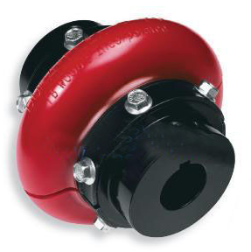
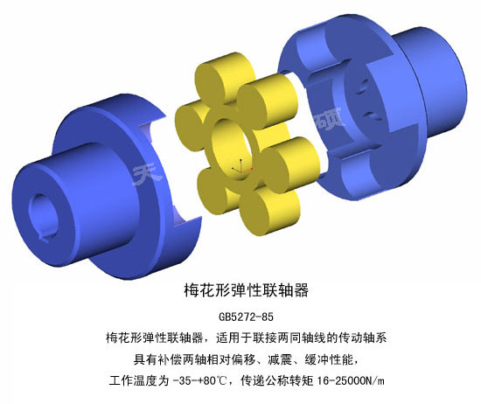
轮胎式联轴器

Slide 51
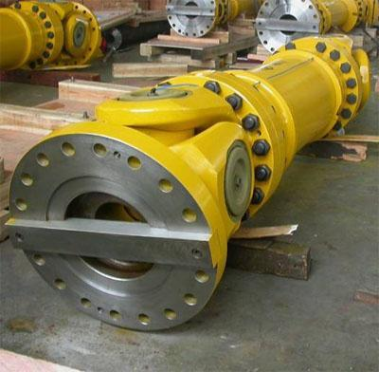
万向联轴器

Slide 52
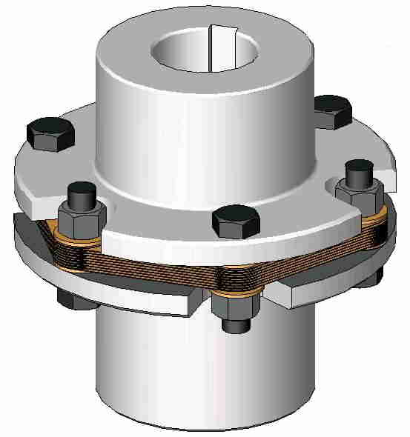
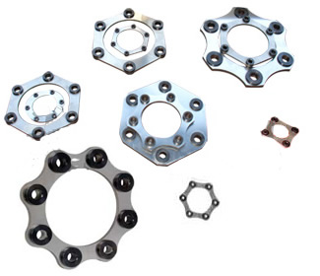
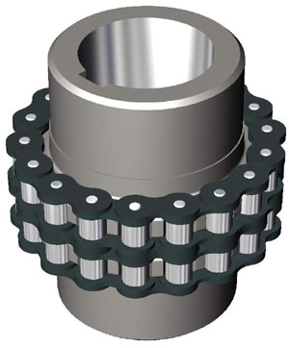
膜片联轴器
链式联轴器

